Slide 1
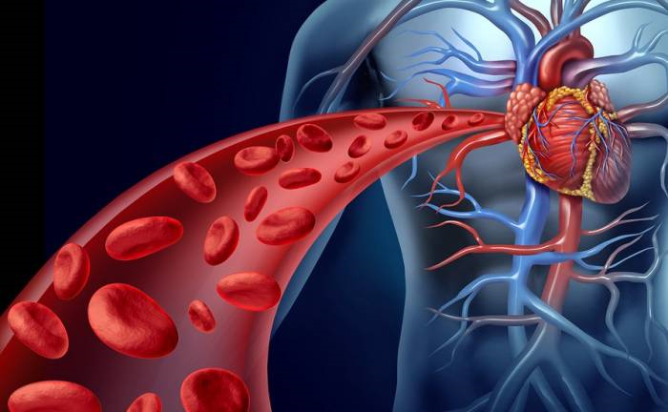

Μοντέλο 5Ε: Αρτηρίες και φλέβες
Σχολή Θετικών Επιστημών
Τμήμα Βιολογίας - ΔΠΜΣ «Διδακτική της Βιολογίας»
1^{η} Εργασία στο μάθημα:
«Ψηφιακός Μετασχηματισμός - Νέες Τεχνολογίες στη Διδακτική των Βιολογικών Επιστημών»
Μεταπτυχιακή Φοιτήτρια: Λεμονιά

Slide 2

Στα πλαίσια του μαθήματος Φυσικά της
Στ’ τάξης του Δημοτικού

Slide 3
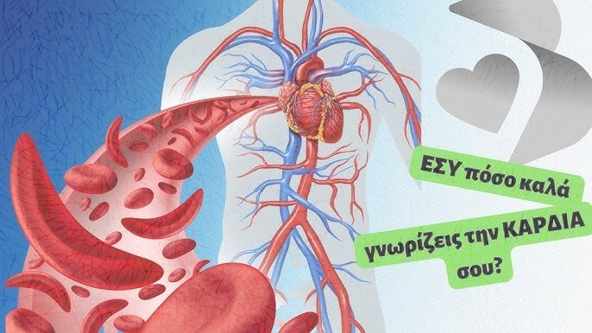

Ενεργοποίηση
Ερωτήσεις και σύνδεση με το προηγούμενο μάθημα
Νιώστε τον χτύπο της καρδιάς
Πώς το αίμα φτάνει μέχρι τα δάχτυλά μας;

Slide 4
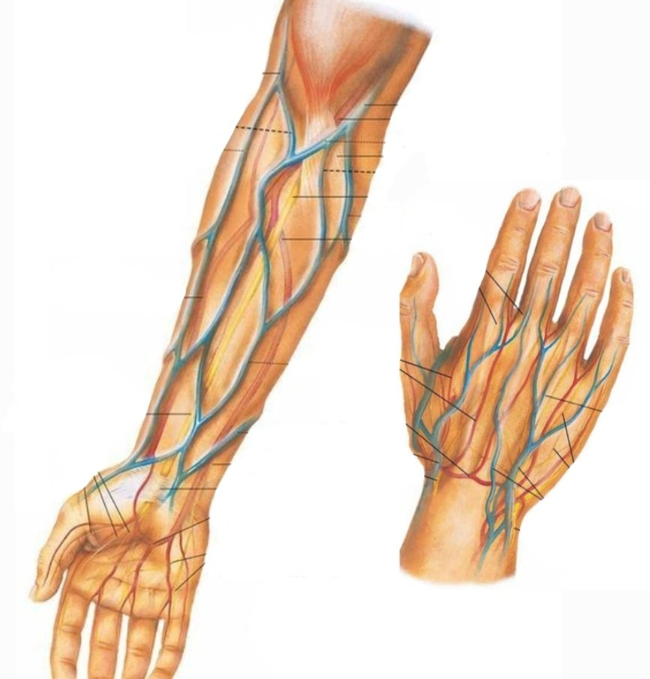
Εξερεύνηση
Παρατηρείστε τα χέρια σας!
Εξήγηση μπλε «γραμμών»

Slide 5
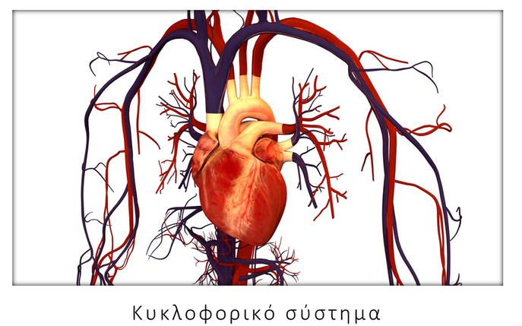
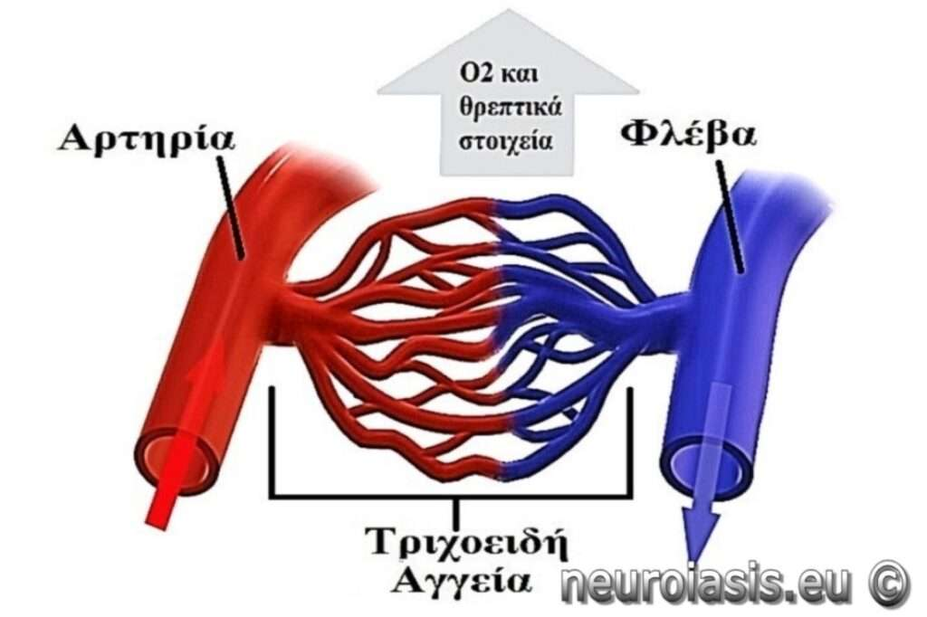
Επεξήγηση
Με εικόνες και βίντεο

Slide 6
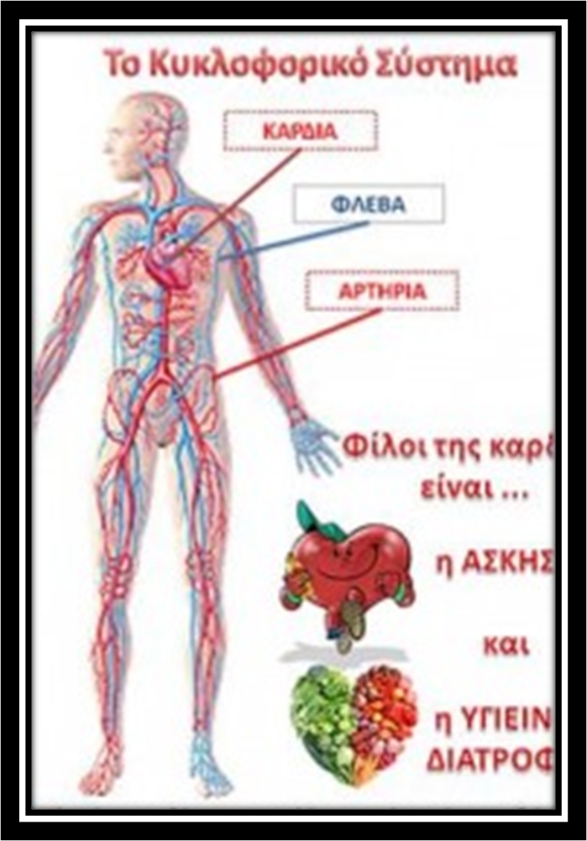
Επέκταση- εφαρμογή
Δημιουργία αφίσας από τους μαθητές για τις αρτηρίες και τις φλέβες
Δημιουργία μακέτας

Slide 7

Εκτίμηση
Συμπλήρωση εικόνας
Κουίζ

